Slide 1
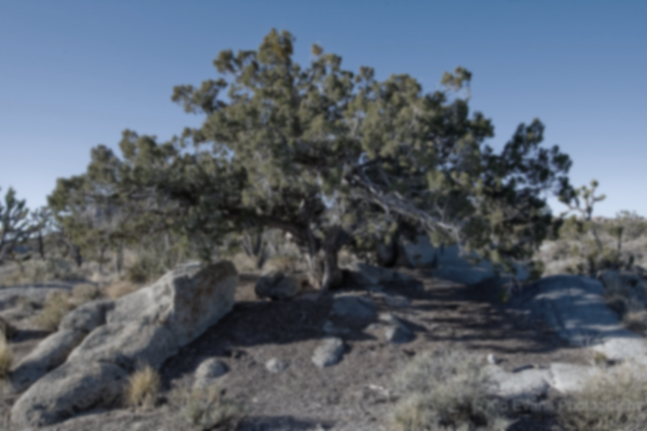
Preguntas de repaso 1° reyes 19
¿De quien huye Elías y porque?
¿A dónde huye Elías?
¿En donde queda Beer-Seba (tribu)?
¿En donde se sienta, luego de caminar 1 día en el desierto?
¿Quién da de comer a Elías?
¿Qué le dio de comer?
¿Cuánto tiempo camino por el desierto hasta llegar a su destino?
¿Cómo se llama el monte hacia donde caminó?
¿Es cierto que en este monte Moisés se encuentra con Aarón su hermano?
¿Cuál fue la primera manera en que se muestra Jehová a Elías?
¿Cuál fue la segunda manera en que se muestra Jehová a Elías?
¿Cuál fue la tercera manera en que se muestra Jehová a Elías?
¿Cuál fue la Cuarta manera en que se muestra Jehová a Elías?
¿Estos sucesos ocurren cuando Elías estaba dentro de la cueva?
¿Cuántas veces Dios le dijo a Elias; “¿Qué haces aquí Elías?
¿Qué responde Elías las 2 veces?
Jezabel, Asesinar
Beer-seba
Juda
Enebro
Un Ángel
Un Torta cocida y un vaso de agua
40 días, noches
Monte de Dios, Monte Horeb
V, si
Poderoso viento
Terremoto
Fuego
Viento apacible
Fuera de la cueva
2 veces
Sentido he un vivo celo por jehová Dios…
Notes:
Sentido he un vivo celo por Jehová Dios de los ejércitos; porque los hijos de Israel han dejado tu alianza, han derribado tus altares, y han muerto á cuchillo tus profetas: y yo solo he quedado, y me buscan para quitarme la vida.

Slide 2
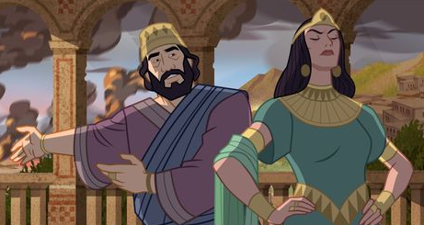
Jezabel desea matar a Elías
1Y Achâb dió la nueva á Jezabel de todo lo que Elías había hecho, de como había muerto á cuchillo á todos los profetas. 2Entonces envió Jezabel á Elías un mensajero, diciendo: Así me hagan los dioses, y así me añadan, si mañana á estas horas yo no haya puesto tu persona como la de uno de ellos.
1 Reyes 19:1-2

Slide 3
Elías huye al desierto
1 Reyes 19:3-7

Slide 4
DIOS GUIA A ELIAS

Slide 5
DIOS ANIMA A ELIAS
Notes:
Dios tiene control de toda la naturaleza
Dios tiene cualquier otro poder que le pidas
Sin embargo Dios quiere que lo siga por fe
No hay nada imposible para Dios, entonces ¿Cómo no seguirlo?

Slide 6
DIOS NO NOS ABANDONA

Slide 7
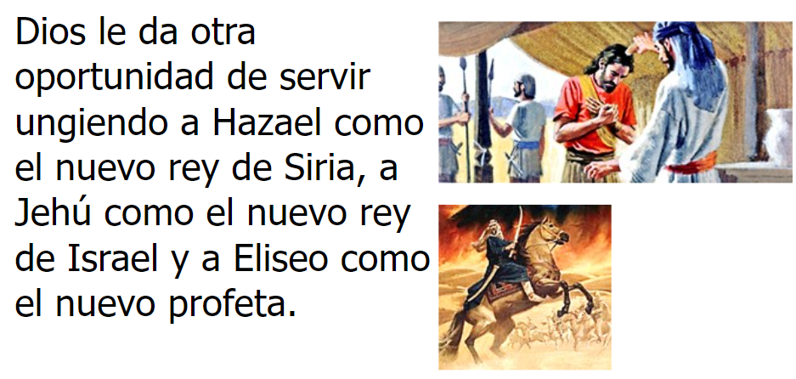
DIOS NO ABANDONA A SU SIERVO ELIAS
Dios le da a Elías un trabajo que hacer.
Ahora regresa por el desierto de manera distinta.
Él había ido angustiado y aterrorizado; pero ahora regresa alegría y sin miedo, él ya no tiene más temor de Jezabel
Notes:
LEER 1 reyes 19:15-18
Y díjole Jehová: Ve, vuélvete por tu camino, por el desierto de Damasco: y llegarás, y ungirás á Hazael por rey de Siria; 16Y á Jehú hijo de Nimsi, ungirás por rey sobre Israel; y á Eliseo hijo de Saphat, de Abel-mehula, ungirás para que sea profeta en lugar de ti. 17Y será, que el que escapare del cuchillo, de Hazael, Jehú lo matará; y el que escapare del cuchillo de Jehú, Eliseo lo matará. 18Y yo haré que queden en Israel siete mil; todas rodillas que no se encorvaron á Baal, y bocas todas que no lo besaron.
Camino por el dsierto con miedo, triste, desalentado, con poco animo. Destrozado
Ahora camina sin miedo, alegre, con un nuevoi trabajo, fuerzas renovadas, totalmente disitnto cambiado y con motivacion

Slide 8
Elias Unge a Eliseo
1 Reyes 19:19-20
Elias echa su manto en ELISEO
Eliseo sigue a Elías
19Y partiéndose él de allí, halló á Eliseo hijo de Saphat, que araba con doce yuntas delante de sí; y él era uno de los doce gañanes. Y pasando Elías por delante de él, echó sobre él su manto
20Entonces dejando él los bueyes, vino corriendo en pos de Elías, y dijo: Ruégote que me dejes besar mi padre y mi madre, y luego te seguiré. Y él le dijo: Ve, vuelve: ¿qué te he hecho yo? 21Y volvióse de en pos de él, y tomó un par de bueyes, y matólos, y con el arado de los bueyes coció la carne de ellos, y dióla al pueblo que comiesen. Después se levantó, y fué tras Elías, y servíale
Eliseo, cuyo nombre significa "Dios es salvación"
Fue el sucesor de Elías en el oficio de profeta en Israel

